Slide 1
Una heroína en mi familia
Joaquín Carrillo del Pino
3ro 1ra

Slide 2
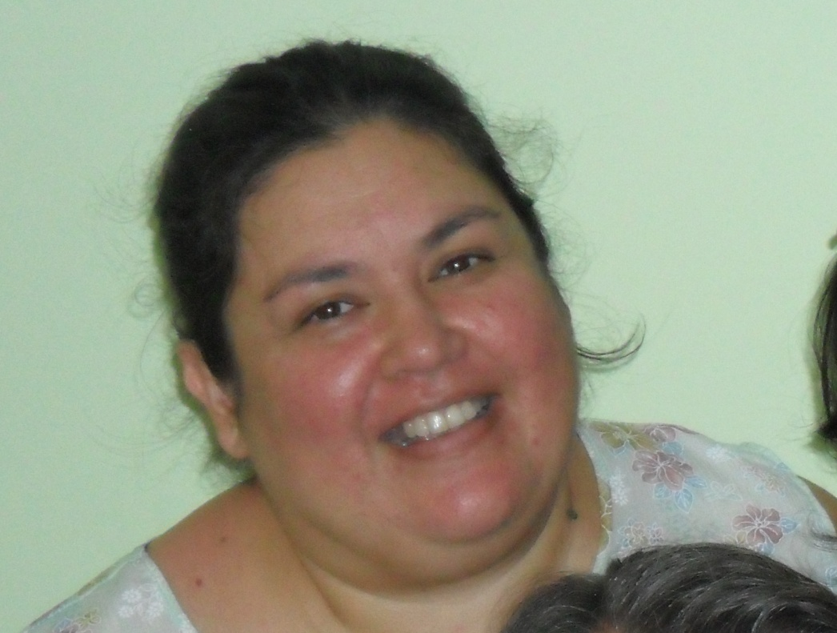
Ella es la heroína en mi familia, su
nombre es Laura Zacarías, tiene 48
Años.

Slide 3
Su trabajo
Su trabajo es de ama de casa, se dedica a
limpiar la casa, cocinar, lavar la ropa,
plancharla y hacer las compras, muchas
personas no lo consideran un verdadero
trabajo, pero si lo es.
Ella siempre dice:
“En la casa siempre hay algo para hacer”

Slide 4
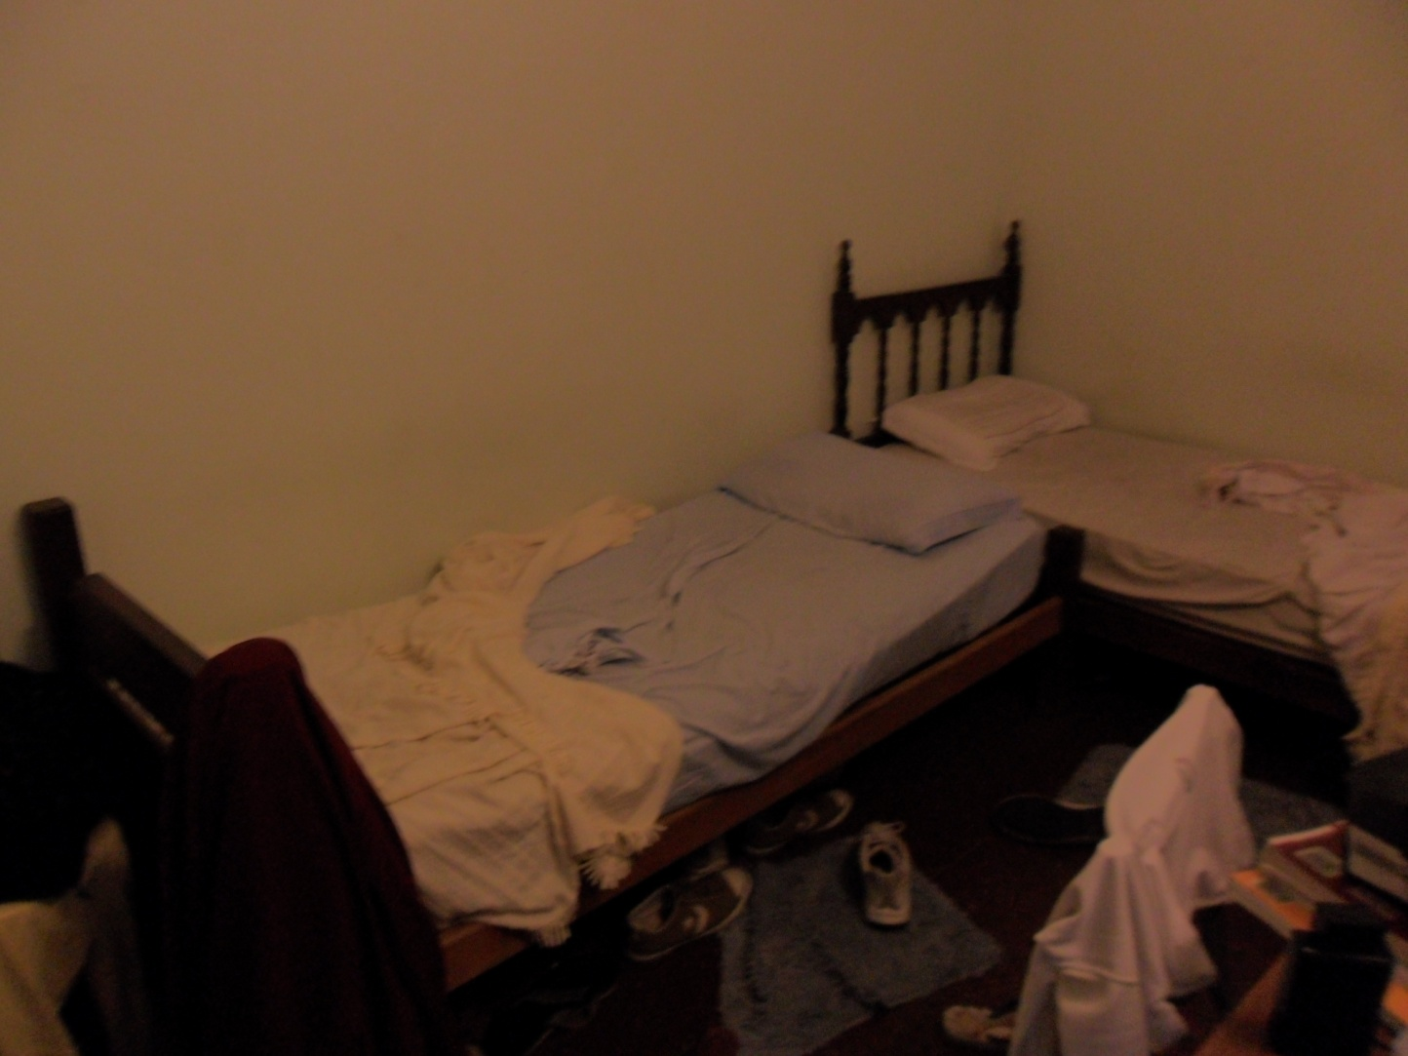
Ella es la encargada de hacer que esto:

Slide 5
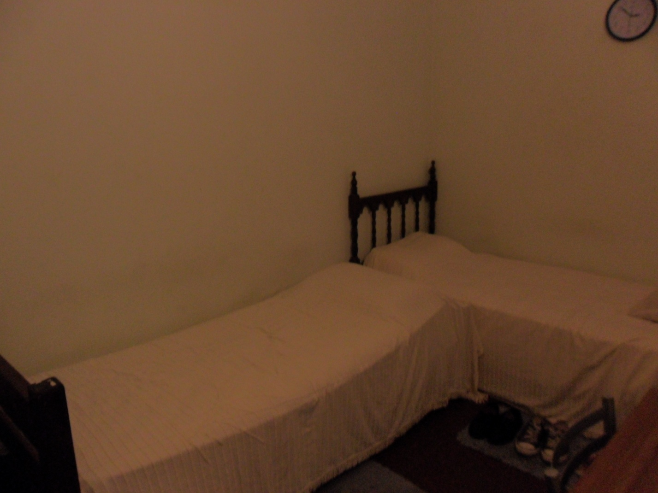
Sea esto:

Slide 6
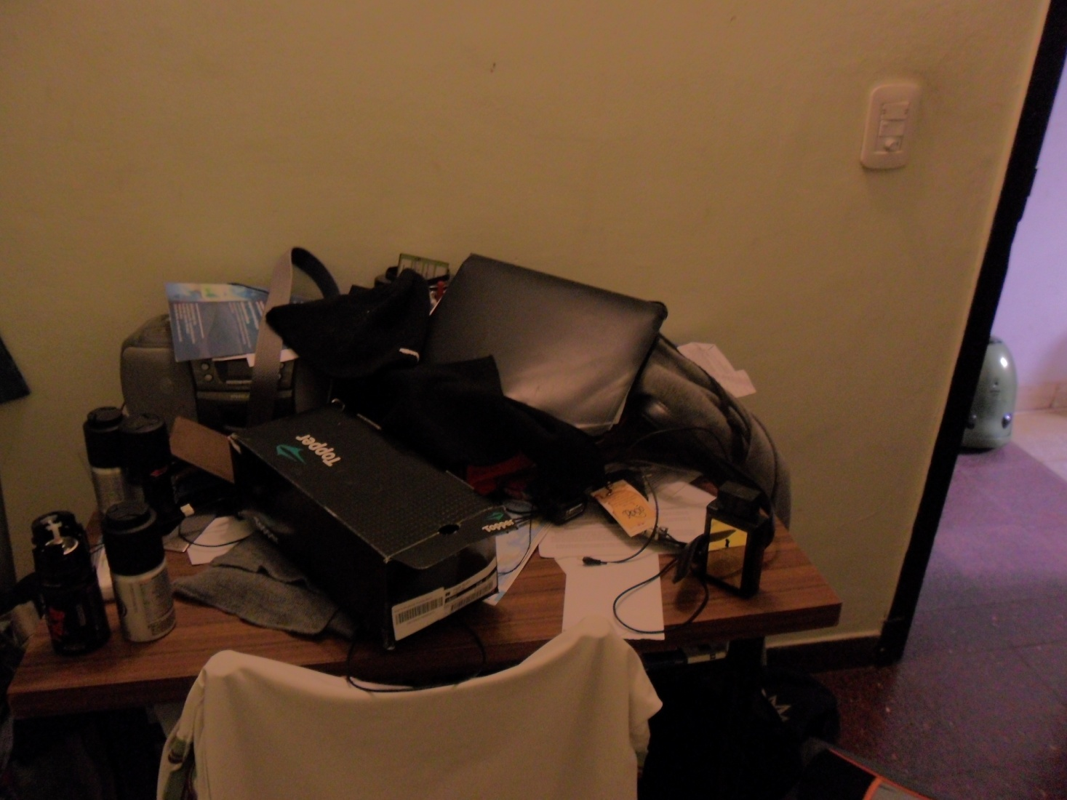
Y puede hacer que esto:

Slide 7
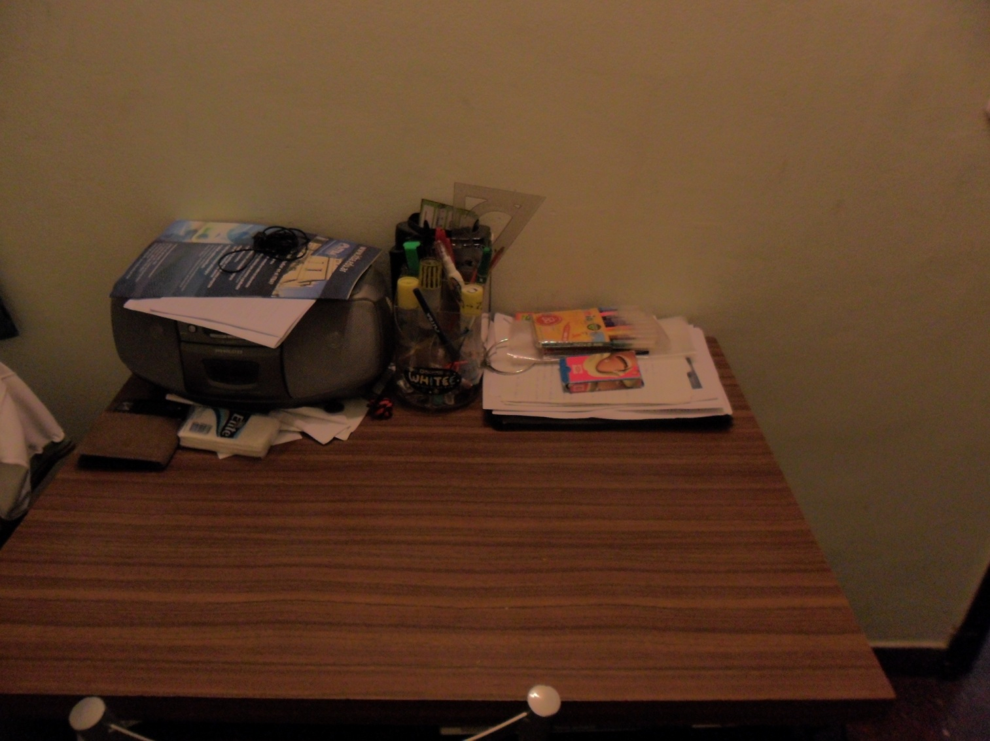
Sea asi:

Slide 8
¡Gracias por hacer lo que haces mamá!

